Slide 1

Zarządzanie psychospołecznymi warunkami pracy
dr Mikołaj Stolarski

Slide 2
Agenda
Prasówka
Wprowadzenie do pojęcia ryzyka psychospołecznego
Model ERI

Slide 3

Jaka jest rola / cel psychologa organizacji?
„Wyjaśnienie źródeł różnic w wydajności pracy oraz osiągnięciach zawodowych poszczególnych pracowników” (Baka, 2017)

Slide 4

Ryzyko psychospołeczne to…
„Ryzyko psychospołeczne związane z pracą dotyczy tych aspektów projektowania i zarządzania pracą, a także społecznego i organizacyjnego kontekstu pracy, które mogą spowodować urazy psychologiczne lub fizyczne (Leka & Jain, 2013)”

Slide 5

Psychospołeczne warunki Pracy - Modele

Slide 6
Model braku równowagi pomiędzy wysiłkiem a nagrodą (Effort-Reward Imbalance; ERI)(Siegrist, 1996)
Nagroda
Zarobki
Szacunek
Wysiłek
Możliwość awansu

Slide 7

Model braku równowagi pomiędzy wysiłkiem a nagrodą (Effort-Reward Imbalance; ERI)
Rola zawodowa w dorosłym życiu związana jest z poczuciem właśnie wartości, poczuciem skuteczności i określa status społeczny. Ten potencjalnie korzystny wpływ roli zawodowej jest oparty na warunku wzajemności między wkładanym wysiłkiem (effort) w pracę a otrzymywaną nagrodą (reward). Mechanizm ten zakłada, że im większy został włożony wysiłek w pracę tym większe jest oczekiwanie otrzymania nagrody w formie wynagrodzenia (money), szacunku (esteem) oraz możliwość awansu (career oportunity) (Siegrist, 1996; Siegrist i in., 2004).

Slide 8
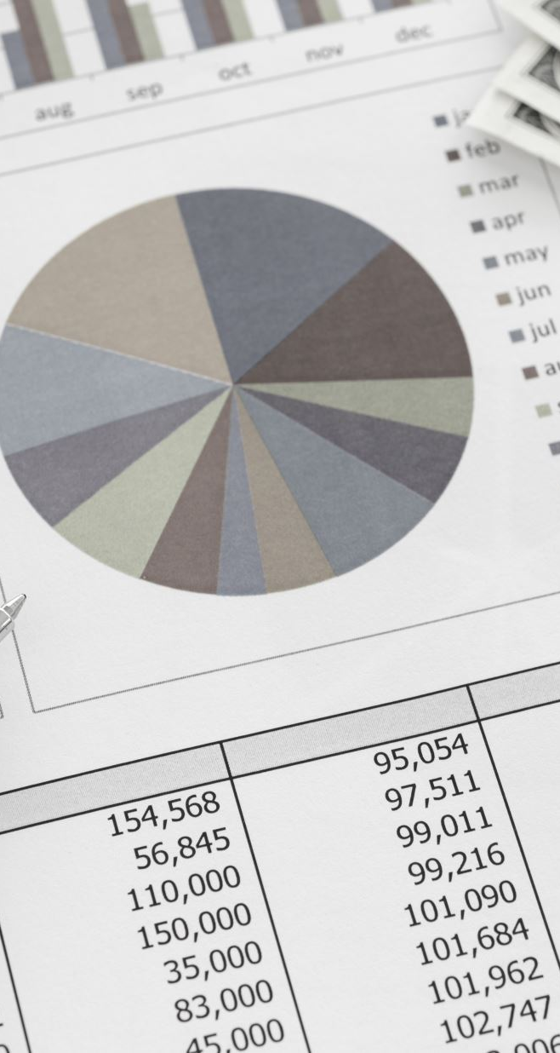
Model braku równowagi pomiędzy wysiłkiem a nagrodą (Effort-Reward Imbalance; ERI)
Koszty jakie są związane z utrzymującym się długotrwałym brakiem równowagi pomiędzy wysiłkiem i nagrodą to nawracające uczucie zagrożenia, depresja (Siegrist, 1996), zaburzenia zdrowotne (Widerszal-Bazyl, 2009) oraz zwiększoną podatność na choroby (Siegrist i in., 2004).

Slide 9
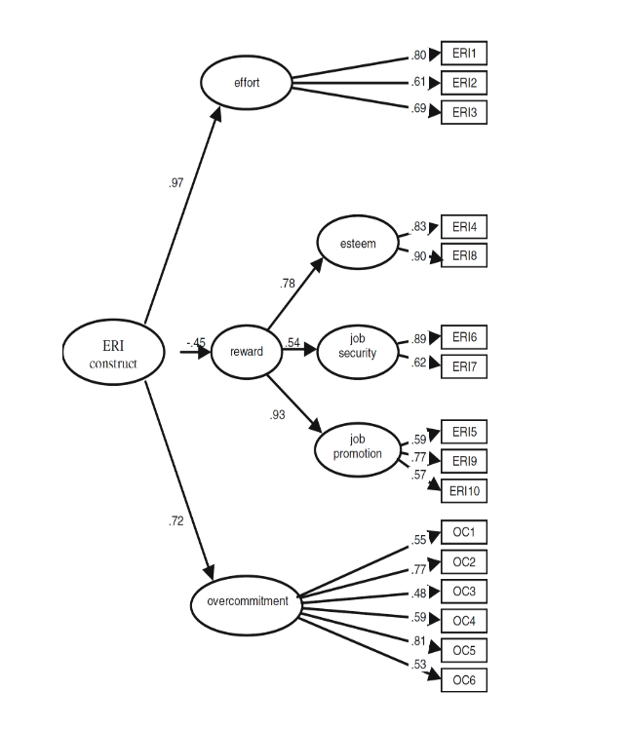
Kwestionariusz braku równowagi między wysiłkiem a nagrodą (Effort-Reward Imbalance Questionnaire) (Siegrist i in., 2014)

Slide 10
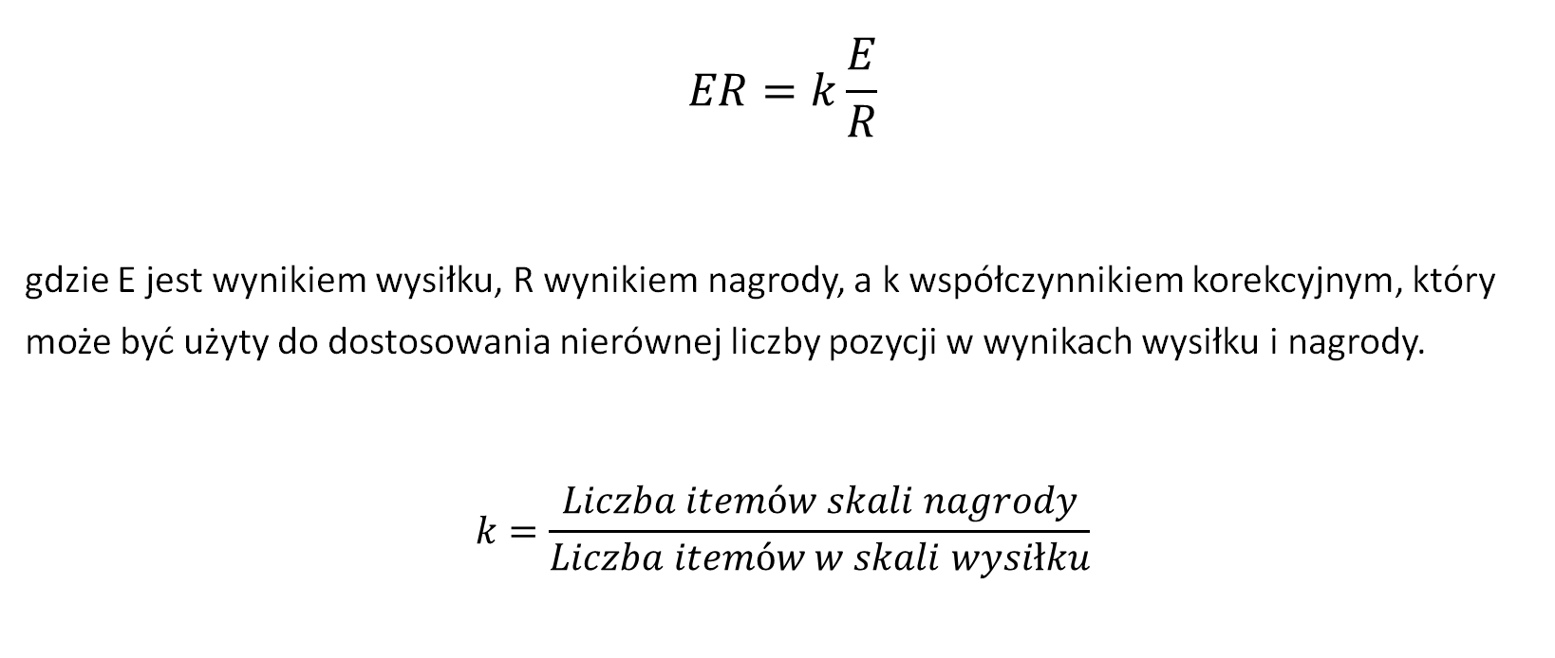
ERI Ratio (Siegrist i in., 2014)
$$ER=k\frac{E}{R}$$
gdzie E jest wynikiem wysiłku, R wynikiem nagrody, a k współczynnikiem korekcyjnym, który może być użyty do dostosowania nierównej liczby pozycji w wynikach wysiłku i nagrody.
$$k=\frac{Liczba itemów skali nagrody}{Liczba itemów w skali wysiłku}$$

Slide 11
ERI Ratio (Siegrist i in., 2014)
Dzięki takiemu sformułowaniu k, interpretacja współczynnika ER jest łatwiejsza do celów opisowych.
Dla ER = 1, osoba zgłasza jeden wysiłek dla jednej nagrody,
dla ER < 1, jest mniej wysiłków dla każdej nagrody,
a dla ER > 1, osoba zgłasza więcej wysiłków dla każdej nagrody.
W wersji krótkiej k = 7/3, a w wersji długiej k = 10/6 lub k = 10/5 w zależności od liczby elementów użytych w skali wysiłku. Należy pamiętać, że punkt odcięcia ER = 1 nie stanowi progu zatwierdzonego klinicznie. Proponujemy użycie współczynnika ER jako zmiennej ciągłej lub zmiennej kategorialnej w oparciu o kwantyle rozkładu.

Slide 12
ERI przykład zastosowania - Effects of perceived organisational politics and effort–reward imbalance on work outcomes – the moderating role of mindfulness (Murtaza i in., 2022)
Tytuł czasopisma: Personnel Review
Najciekawsze wnioski po przeczytaniu artykułu:
Uważność służy jako osobisty zasób dla pracowników: łagodzi negatywny wpływ POP (przestrzegana polityka oprganizacyjna) i ERI na JBO (wypalenie) i JS (satysfakcja)
Pracownicy postrzegają politykę organizacyjną i brak równowagi między wysiłkiem a nagrodą jako niekorzystne stresory, jako wymagania pracy, które są szczególnie kłopotliwe i jako kwestie, które wymagają dodatkowego wysiłku, aby sobie z nimi poradzić
Próba badawcza (sektor / branża): pracownicy w sektorze edukacji, rolniczych jednostkach badawczych oraz telekomunikacji (Francja i Pakistan)

Slide 13
ERI przykład zastosowania - Effects of perceived organisational politics and effort–reward imbalance on work outcomes – the moderating role of mindfulness (Murtaza i in., 2022)
Narzędzia pomiaru:
POP – kwestionariusz POP (Kacmar and Carlson, 1997) składający się z 3 podskal: ogólne zachowanie polityczne (sześć pozycji), "idź do przodu" (cztery pozycje) oraz polityka wynagrodzeń i awansów (dwie pozycje)
ERI – krótka wersja kwestionariusza ERI (Siegrist i in., 2009)
Mindfulness – Kwestionariusz Mindfulness Brown and Ryan (2003)
Wypalenie – Inwentarz Wyplania (Melamed, 2009) podskale: zmęczenie fizyczne, wyczerpanie emocjonalne zmęczenie poznawcze
Satysfakcja z pracy – Skala satysfkacji Brayfield and Rothe (1951)
Metody statystyczne: korelacja, wielokrotna regresja moderująca (multiple moderating regression; MRR)

Slide 14
Bibliografia
Baka, Ł. (2017). Zachowania kontrproduktywne w pracy: dlaczego pracownicy szkodzą organizacji? Wydawnictwo Naukowe Scholar.
Leka, S., & Jain, A. (2013). Zagrożenia psychospołeczne w środowisku pracy i ich wpływ na zdrowie. Stowarzyszenie Zdrowa Praca.
Murtaza, G., Roques, O., Talpur, Q., Khan, R., & Haq, I. U. (2022). Effects of perceived organisational politics and effort–reward imbalance on work outcomes – the moderating role of mindfulness. Personnel Review, ahead-of-print(ahead-of-print). https://doi.org/10.1108/PR-09-2020-0706
Siegrist, J. (1996). Adverse Health Effects of High-Effort/Low-Reward Conditions. Journal of Occupational Health Psychology, 1(1), 27–41.
Siegrist, J., Starke, D., Chandola, T., Godin, I., Marmot, M., Niedhammer, I., & Peter, R. (2004). The measurement of effort–reward imbalance at work: European comparisons. Social Science & Medicine, 58(8), 1483–1499. https://doi.org/10.1016/S0277-9536(03)00351-4
Siegrist, J., Li, J., & Montano, D. (2014). Psychometric properties of the effort-reward imbalance questionnaire. Germany: Duesseldorf University, 1–13.
Widerszal-Bazyl, M. (2009). Pojęcie ryzyka psychospołecznego w pracy. Bezpieczeństwo Pracy : nauka i praktyka, 453(6), 6–8.

